Slide 1
2-8 pVT 变化中热力学函数的变化
Variations of Thermodynamic Functions in pVT changes

Slide 2
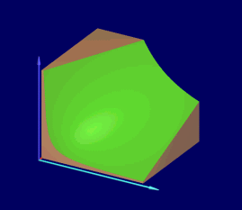
pVT 变化：指简单封闭系统中发生的压强、体积
和温度变化。
状态方程描述了pVT空间中的一个曲面，任意平衡态对应曲面上一个点。
一个可逆过程在曲面上划出一根曲线，曲线方程就是过程方程。
非平衡态不能在图上画出，因此牵涉到非平衡态的不可逆过程也不能画出。
p
T
V
注
状态方程 ≠ 过程方程
意

Slide 3
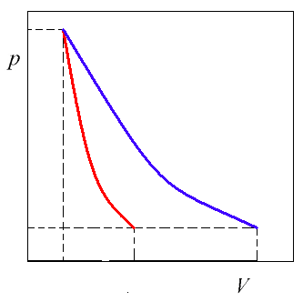
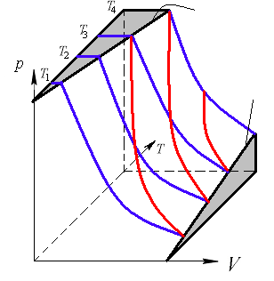
理想气体的常见可逆pVT过程。
每根线代表一个过程！
等压线
等容线
绝热线
恒
恒
温
温
绝
线
线
热
线
注
状态方程 ≠ 过程方程
意

Slide 4
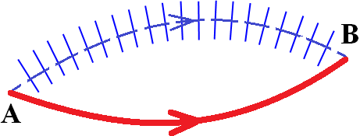
状态函数的全微分式表示可逆过程微元
实际过程的中间状态是非平衡态
熵、热容等都是状态函数，不能随便用于非平衡态！
可逆过程体系时刻处于平衡态，因此才能写出状态函数的全微分式。
I
R
状态函数变化只与初末态有关，只要初末态是平衡态，任意过程的状态函数变化总可以用另一具有相同初末态的可逆过程来计算。
可逆过程

Slide 5
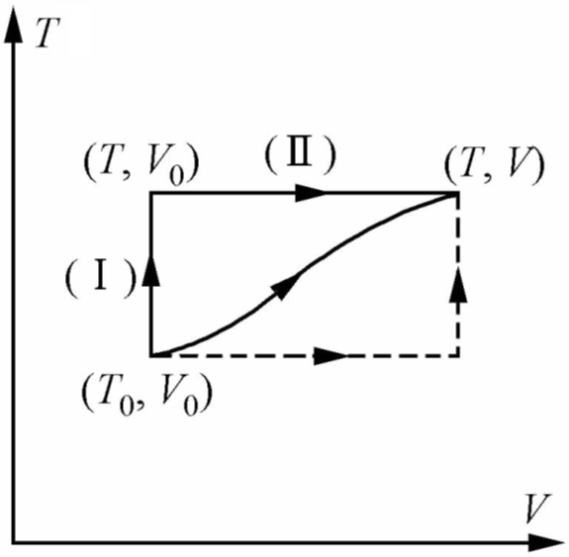
数学复习：将全微分式积分来计算函数变化
微分式的积分是曲线积分，已知积分的路线才能积分。由于内能是状态变量，其变化与路径无关，所以积分路径可随意选。
最简单的积分路径是沿着等温线和等容线积分，但也可以沿曲线积分，如果图中曲线的函数表达式为T = f (V)，则
将T 用 f (V)表示

Slide 6
pVT 变化中热力学能的变化
在pVT 变化中，能方便描述热力学能变化的独立变量是温度和体积：

Slide 7
经典理想气体 pVT 变化中热力学能的变化
◆
经典理想气体的热力学能只是温度和组成的函数，与压强和体积无关。
了解一下：当温度非常低时，必须考虑量子效应，此时 p ≠ nRT/V，上述结论不成立。经典：分子运动遵守经典力学规律。

Slide 8
pVT 变化中焓的变化
在pVT 变化中，能方便描述焓变化的独立变量是温度和压强：

Slide 9
经典理想气体 pVT 变化中焓的变化
◆经典理想气体的H只是温度和组成的函数，与压强和体积无关。

Slide 10
了解一下：内能只是温度的函数的其他气体
◆经典理想气体的U只是温度的函数，还有一些气体的U也只是温度的函数，只要满足条件：
积分是在体积不变的条件下进行的，因此积分常数 f 是体积的函数。
只要状态方程可以表示为上述形式的流体，它的U就只依赖温度，而与p、V无关，比如硬球流体的状态方程以及忽略分子间吸引力的范德华方程就可以表示为上述形式：

Slide 11
了解一下：焓只是温度的函数的其他气体
◆同理，经典理想气体的H只是温度的函数，还有一些气体的H也只是温度的函数，只要满足条件：
g(p)是压强的函数，只要状态方程可以表示为上述形式的流体，它的H就只依赖温度，而与p、V无关。例如：没有吸引力的范德华方程的一种变形：

Slide 12
了解一下：内能和焓都只是温度的函数
◆如果要求U和H都只是温度的函数，那么它的状态方程必须同时满足前面两个条件：
方程左边只与p有关，方程右边只与V有关，则
经典理想气体是一例。

Slide 13
由经典理想气体的U和H只是温度的函数，易证经典理想气体的定容（定压）热容也只是温度的函数，从而就是气体标准状态下热容。
经典理想气体
=
0
同理

Slide 14
pVT 变化中熵的变化
前已证得：
将上式用于经典理想气体，得

Slide 15
pVT 变化中亥氏函数和吉氏函数的变化
恒温过程，亥氏函数和吉氏函数的变化
将上式用于理想气体恒温过程，得
了解一下：恒容过程亥氏函数变化和恒压过程吉氏函数变化

Slide 16
简单封闭系统中经典理想气体的热力学函数随pVT变化小结
理想气体的U、H 只是温度和组成的函数，与压强和体积无关。
恒温过程：△U=0 △H=0

Slide 17
C_{V}、C_{p} 是温度和组成的函数，与压强和体积无关，C_{V}、C_{p} 满足关系式：
熵变可用统一公式计算
——一个恒温过程加上一个恒容或恒压过程
在恒温过程中，亥氏函数和吉氏函数的变化相等。

Slide 18
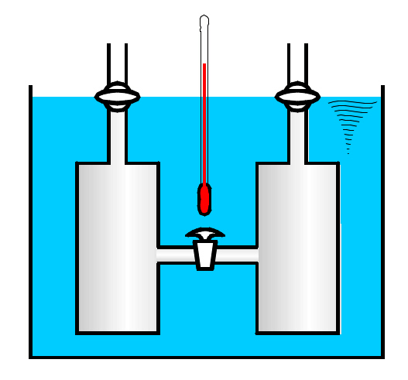
焦耳实验

Slide 19
理想气体恒温过程(isothermal process of ideal gas)
T = T₁ = T₂ = T_{环}
p₁, V₁, T
p₂, V₂, T

Slide 20
例1 2mol理想气体在300K时自1MPa恒温膨胀至0.1MPa，计算Q、W、ΔU、ΔH、ΔS、ΔA、ΔG，并判断可逆性。(a)p_{外}=0，(b) p_{外}=0.1MPa，(c) p_{外}=p 。
解：状态函数变化仅由初末态决定，虽然三个过程不同但是它们的初末态相同，因此状态函数变化相同。

Slide 21
例1 2mol理想气体在300K时自1MPa恒温膨胀至0.1MPa，计算Q、W、ΔU、ΔH、ΔS、ΔA、ΔG，并判断可逆性。(a)p_{外}=0，(b) p_{外}=0.1MPa，(c) p_{外}=p 。
解：热量和功与过程有关，三个过程各不相同。
(a)
(b)

Slide 22
例1 2mol理想气体在300K时自1MPa恒温膨胀至0.1MPa，计算Q、W、ΔU、ΔH、ΔS、ΔA、ΔG，并判断可逆性。(a)p_{外}=0，(b) p_{外}=0.1MPa，(c) p_{外}=p 。
解：热量和功与过程有关，三个过程各不相同。
(c)

Slide 23
理想气体绝热过程(adiabatic process of ideal gas)
Q = 0, △U = W
p₁, V₁, T₁
Q = 0
p₂, V₂, T₂
绝热可逆过程：dS ≡ 0
理想气体的绝热
可逆过程方程

Slide 24
理想气体绝热过程(adiabatic process of ideal gas)
Q = 0, △U = W
每根线代表一个过程！
等压线
等容线
绝热线
恒
恒
温
温
绝
线
线
热
线
注
状态方程 ≠ 过程方程
意

Slide 25
理想气体绝热过程(adiabatic process of ideal gas)
Q = 0, △U = W
p₁, V₁, T₁
Q = 0
p₂, V₂, T₂
绝热不可逆过程不能使用绝热可逆过程方程。
△U = W
由于可逆绝热过程ΔS = 0，不可逆绝热过程ΔS > 0，因此从同一个初态出发，可逆绝热过程和不可逆绝热过程的终态不可能相同。这个特点是恒容、恒压和恒温过程不具备的。

Slide 26
例2 0ºC、1MPa、10dm³的单原子分子理想气体，绝热膨胀至0.1MPa，计算Q、W、ΔU、ΔH、ΔS，并判断可逆性。(a) p_{外}=p ，(b) p_{外}=0.1MPa，(c) p_{外}=0 。
273.2K1MPa
T₂=?
0.1MPa
解：三个过程终态不同。
(a)
p_{外}=p，外压始终等于系统压强，膨胀推动力为零，膨胀速度无限小，若不计摩擦力，则过程是可逆的，可以使用理想气体绝热过程方程。

Slide 27
例2 0ºC、1MPa、10dm³的单原子分子理想气体，绝热膨胀至0.1MPa，计算Q、W、ΔU、ΔH、ΔS，并判断可逆性。(a) p_{外}=p ，(b) p_{外}=0.1MPa，(c) p_{外}=0 。
273.2K1MPa
T₂=?
0.1MPa
解：三个过程终态不同。
(b)
内外有压差，过程一定不可逆。

Slide 28
例2 0ºC、1MPa、10dm³的单原子分子理想气体，绝热膨胀至0.1MPa，计算Q、W、ΔU、ΔH、ΔS，并判断可逆性。(a) p_{外}=p ，(b) p_{外}=0.1MPa，(c) p_{外}=0 。
解：(b)

Slide 29
例2 0ºC、1MPa、10dm³的单原子分子理想气体，绝热膨胀至0.1MPa，计算Q、W、ΔU、ΔH、ΔS，并判断可逆性。(a) p_{外}=p ，(b) p_{外}=0.1MPa，(c) p_{外}=0 。
273.2K1MPa
T₂=?
0.1MPa
解：三个过程终态不同。
(c)
真空膨胀，过程一定不可逆。
Q=0， W=0， ΔU=0， ΔH=0
T₂=273.2K， V₂ =100dm³ (为什么?)

Slide 30
例2 0ºC、1MPa、10dm³的单原子分子理想气体，绝热膨胀至0.1MPa，计算Q、W、ΔU、ΔH、ΔS，并判断可逆性。(a) p_{外}=p ，(b) p_{外}=0.1MPa，(c) p_{外}=0 。
解：三个过程不同，终态不同，不可逆程度不同。
(a)
T₂=108.7K， V₂ =39.81dm³
(b)
T₂=174.8K， V₂ =63.99dm³
(c)
T₂=273.2K， V₂ =100dm³

Slide 31
在右面理想气体的图上，有一条恒温可逆线，一条绝
热可逆线。其中恒温可逆线是 。
2

Slide 32
 |  | W | Q | ΔU | ΔT
p_{外}=0 | 恒温过程
 | 绝热过程
p_{外}=常数 | 恒温过程
 | 绝热过程
p_{外}=p | 恒温过程
 | 绝热过程
0
0
0
0
0
0
0
0
0
斜线划去部分表示需要用实际物系的状态方程计算

Slide 33
理想气体 |  | W | Q | ΔU | ΔT
p_{外}=0 | 恒温过程 | 0 |  |  | 0
 | 绝热过程 | 0 | 0 | 0
p_{外}=常数 | 恒温过程 | −p_{外}ΔV |  |  | 0
 | 绝热过程 | −p_{外}ΔV | 0 | −p_{外}ΔV
p_{外}=p | 恒温过程 |  |  |  | 0
 | 绝热过程 |  | 0
0
0
0
0
0

Slide 34
理想气体恒容(isochoric)过程 V恒定 , dV=0
p₁, V, T₁
p₂, V, T₂

Slide 35
理想气体恒压(isobaric)过程 p₁=p₂ =p_{外} , p_{外}恒定
p, V₁, T₁
p, V₂, T₂

Slide 36
例3 1mol双原子分子理想气体连续经历下列几步变化：(a)从25℃恒容加热到100℃；(b)向真空绝热膨胀至体积增大一倍；(c)恒压冷却到25℃；试求总的Q、W、ΔU、ΔH、ΔS。
Q = 0
p = p_{外}
T₁=298K
V₁
T₂=393K
V₂= V₁
T₃=393K
V₃ =2V₂
T₄=298K
V₄
W= 0
解：
初末态温度相同，则
状态函数变化仅与初末态有关，初末态温度相同，只需求出末态体积即可，由第三步恒压降温得：

Slide 37
例3 1mol双原子分子理想气体连续经历下列几步变化：(a)从25℃恒容加热到100℃；(b)向真空绝热膨胀至体积增大一倍；(c)恒压冷却到25℃；试求总的Q、W、ΔU、ΔH、ΔS。
Q = 0
p = p_{外}
T₁=298K
V₁
T₂=393K
V₂= V₁
T₃=393K
V₃ =2V₂
T₄=298K
V₄
W= 0
解：
也可以将每一步的熵变都算出，再相加：
理想气体真空绝热膨胀温度不变，则

Slide 38
例3 1mol双原子分子理想气体连续经历下列几步变化：(a)从25℃恒容加热到100℃；(b)向真空绝热膨胀至体积增大一倍；(c)恒压冷却到25℃；试求总的Q、W、ΔU、ΔH、ΔS。
Q = 0
p = p_{外}
T₁=298K
V₁
T₂=393K
V₂= V₁
T₃=393K
V₃ =2V₂
T₄=298K
V₄
W= 0
解：

Slide 39
简单封闭系统中非理想气体、液体和固体的热力学函数随 pVT 变化

Slide 40
了解一下：
摩尔定容热容随体积的变化
方法一
方法二

Slide 41
了解一下：
实际气体的摩尔定容热容
温度恒定，当体积趋于无穷时，实际气体趋向理想气体，而理想气体定C容热容只依赖温度：
i. g.：ideal gas

Slide 42
了解一下：
摩尔定压热容随压强的变化
方法一
方法二

Slide 43
了解一下：
实际气体的摩尔定压热容
温度恒定，当压强趋于零时，实际气体趋向理想气体，而理想气体定压热容只依赖温度：
i. g.：ideal gas

Slide 44
了解一下：
例：请证明范德华流体的定容热容与理想气体相同，而定压热容则与理想气体的不同。已知：范德华方程 p = RT/(V_{m}−b) − a/V_{m}²，a, b是常数。
证明：前已证得：
由范德华方程易得 ，得： ，第一问证毕。
利用前已证得的如下公式计算定压热容：

Slide 45
了解一下：
接前页。对范德华方程 p = RT/(V_{m}−b) − a/V_{m}²等号两边在压力不变的条件下关于温度求导：
0
对于理想气体 ，而 ，由上式立得 。

Slide 46
了解一下：
固体或液体的摩尔定压热容和摩尔定容热容
固体或液体的(∂²V_{m}/∂T²)_{p}很小，当压力不太高时，积分项可忽略，因此， ，同理可得： 。

Slide 47
例：将450℃、物质的量之比为1∶3的N₂和H₂混合气体，从20MPa恒温压缩至100MPa，试计算该过程的ΔS_{m}。已知该混合气体在此温度和压力范围的状态方程为：
解：
N₂和H₂混合气体
450℃, 20 MPa
N₂和H₂混合气体
450℃, 100 MPa

Slide 48
例：将450℃、物质的量之比为1∶3的N₂和H₂混合气体，从20MPa恒温压缩至100MPa，试计算该过程的ΔS_{m}。已知该混合气体在此温度和压力范围的状态方程为：
解：
N₂和H₂混合气体
450℃, 20 MPa
N₂和H₂混合气体
450℃, 100 MPa

Slide 49
例：将1mol液态Hg，从0.1MPa、25℃恒温压缩至压力为10MPa，求该过程的ΔS和ΔG。已知25℃时液态Hg的密度为13.534g·cm⁻³，Hg的摩尔质量为200.61g·mol⁻¹，膨胀系数为
解：
压强对液体体积的影响很小，则

Slide 50
例：将1mol液态Hg，从0.1MPa、25℃恒温压缩至压力为10MPa，求该过程的ΔS和ΔG。已知25℃时液态Hg的密度为13.534g·cm⁻³，Hg的摩尔质量为200.61g·mol⁻¹，膨胀系数为
解：

Slide 51
中、低压力下非理想气体、液体和固体 pVT 变化
当压力不高时，气体可近似看作理想气体。
当压力不高时，液体固体可忽略压力变化的影响，只需使用 来计算温度变化的影响。
气、液、固
气
液、固

Slide 52


理想气体恒温混合(isothermal mixing of ideal gas)：
T, p₁ T, p₂
N₂ O₂
T, p
N₂, O₂
混合过程指复合封闭系统的组成变化，不是简单封闭系统的pVT变化！混合时系统从复合封闭系统变为简单封闭系统，因此计算熵变时必须设法可逆地去掉隔板。
吉布斯用半透膜设计了可逆混合过程，建立了理想气体等温混合的熵变计算方法，这个结果称为吉布斯定理。

Slide 53
将热力学第一定律用于理想气体可逆恒温混合：
理想气体内能只与温度和各物质量有关，因此恒温混合过程内能不变：
又由可逆热与熵变的关系 ，得：
则理想气体恒温混合熵与可逆热、可逆功的关系为：

Slide 54
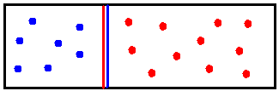
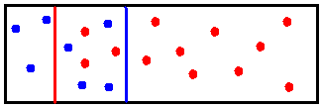
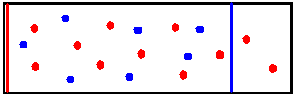
用半透膜设计可逆过程计算混合熵
复合封闭系统的组成变化对应可逆非体积功，要使混合过程是一个可逆过程，就不能浪费功。
红(蓝)色半透膜阻挡红(蓝)色分子，而蓝(红)色分子可自由通过，红(蓝)色半透膜受到的压力是红(蓝)色分子的分压。
F₁
红色气体抵抗外力可逆等温膨胀。
F₁
F₂
蓝色气体抵抗外力可逆等温膨胀。
F₂

Slide 55
首先考虑恒温恒容混合：V₁+V₂ = V
F₁
红色气体抵抗外力可逆等温膨胀。
F₁
F₂
蓝色气体抵抗外力可逆等温膨胀。
F₂
则理想气体恒温恒容混合的熵变化为：

Slide 56
理想气体的恒温混合：恒温恒容混合 + 恒温膨胀
T, V₁, A
T, V, A+B
T, V₂, B
T, V₁+V₂, A+B
则理想气体恒温混合的熵变化为：

Slide 57
理想气体恒温混合熵的计算：利用半透膜将混合过程变为各组分分别作等温膨胀，互不干涉。
上式适用条件： (1)理想气体，(2)恒温，(3)混合前各容器中的气体种类互不相同。
不同种纯理想气体恒温恒压混合的熵变：

Slide 58
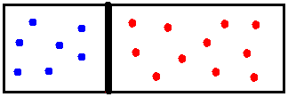
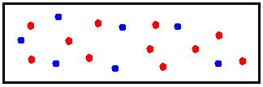
将关系式 用于理想气体恒温恒压混合过程：
如果此混合过程是可逆进行的，则系统一定对外做了可逆非体积功，功的大小为：
可以设计多种可逆混合过程，比如还可以将混合过程设计成原电池（第17.8节）。

Slide 59
将关系式 用于理想气体恒温恒容混合过程：
如果此混合过程是可逆进行的，则系统一定对外做了可逆非体积功，功的大小为：

Slide 60
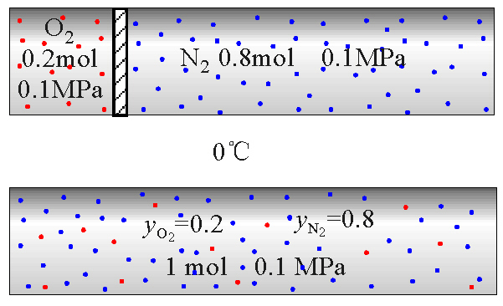
理想气体混合
例4 如图所示，抽去隔板后，两气体均匀混合。求过程的Q、W、ΔU、ΔH、ΔS、ΔG。并判断可逆性。
解：

Slide 61
例：A和B两种理想气体按下列方式混合：
试填 ：
解：

Slide 62
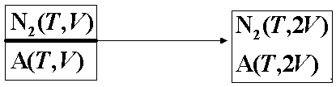
例：计算下列各恒温过程的ΔS（气体为理想气体）
（1）
（2）
（3）
（4）
均为1mol+1mol
解：（1）

Slide 63
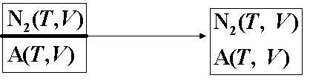

例：计算下列各恒温过程的ΔS（气体为理想气体）
（1）
（2）
（3）
（4）
均为1mol+1mol
解：（2）
（3）

Slide 64
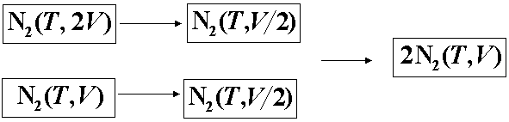
例：计算下列各恒温过程的ΔS（气体为理想气体）
（1）
（2）
（3）
（4）
均为1mol+1mol
解：（4）

Slide 65
例：一绝热容器被隔板分成体积相等的两部分，左边有1mol 10°C的O₂，右边有1mol 20°C的H₂ 。设两种气体均可当作理想气体，C_{p,m}=(7/2)R。（1）求两边温度相等时总的熵变。（2）若将隔板抽去，求总的熵变。
解：（1）
绝热容器，

Slide 66
例：一绝热容器被隔板分成体积相等的两部分，左边有1mol 10°C的O₂，右边有1mol 20°C的H₂ 。设两种气体均可当作理想气体，C_{p,m}=(7/2)R。（1）求两边温度相等时总的熵变。（2）若将隔板抽去，求总的熵变。
解：（1）

Slide 67
例：一绝热容器被隔板分成体积相等的两部分，左边有1mol 10°C的O₂，右边有1mol 20°C的H₂ 。设两种气体均可当作理想气体，C_{p,m}=(7/2)R。（1）求两边温度相等时总的熵变。（2）若将隔板抽去，求总的熵变。
解：（2）总熵变为第（1）问熵变加上混合熵

Slide 68
课本思考题2.11：不可逆绝热压缩的终态温度与可逆绝热压缩的相比是高还是低？
解：假设压缩至相同终态压力。设系统经历绝热过程从某一初态 (T₀, p₀)变化至压力p，可逆绝热过程终态温度为T_{R}，不可逆绝热过程终态温度为T_{I}。根据热力学第二定律，可逆绝热过程熵不变，而不可逆绝热过程熵增大，则
由于定压热容大于零，被积函数大于零，积分大于零要求积分上下限满足T_{I}>T_{R}，否则积分就成为负的，所以达到相同终态压力，不可逆绝热过程的终态温度更高。如果是绝热变化至相同终态体积，采用类似方法推导也得到同样结论。

Slide 69
了解一下：课本思考题2.8比较严格的讨论
、 和 的使用
条件是什么？（只考虑封闭系统）
解：先看 成立的条件，显然封闭系统中组成不变的理想气体的一切过程都满足，但是对于其他物质，则
将 代入下式：
此项恒为零即可满足要求
比如： 描述的流体就满足上述要求。

Slide 70
了解一下：课本思考题2.8比较严格的讨论
、 和 的使用
条件是什么？（只考虑封闭系统）
解：再看 成立的条件，显然封闭系统中组成不变的理想气体的一切过程都满足，但是对于其他物质，则
将 代入下式：
此项恒为零即可满足要求
比如： 描述的流体就满足上述要求。

Slide 71
了解一下：课本思考题2.8比较严格的讨论
、 和 的使用
条件是什么？（只考虑封闭系统）
解：最后看 成立的条件，显然一切气体都满足，对于其他物质，在标准态时满足下式即可。
如果把题目中的标准态符号 去掉，那么
成立的条件是：封闭体系中热力学能与体积组成无关的一切过程，或封闭体系中组成不变的恒容过程。
成立的条件是：封闭体系中焓与压力组成无关的一切过程，或封闭体系中组成不变的恒压过程。
成立的条件是：一切满足下式的物质。

